Slide 1
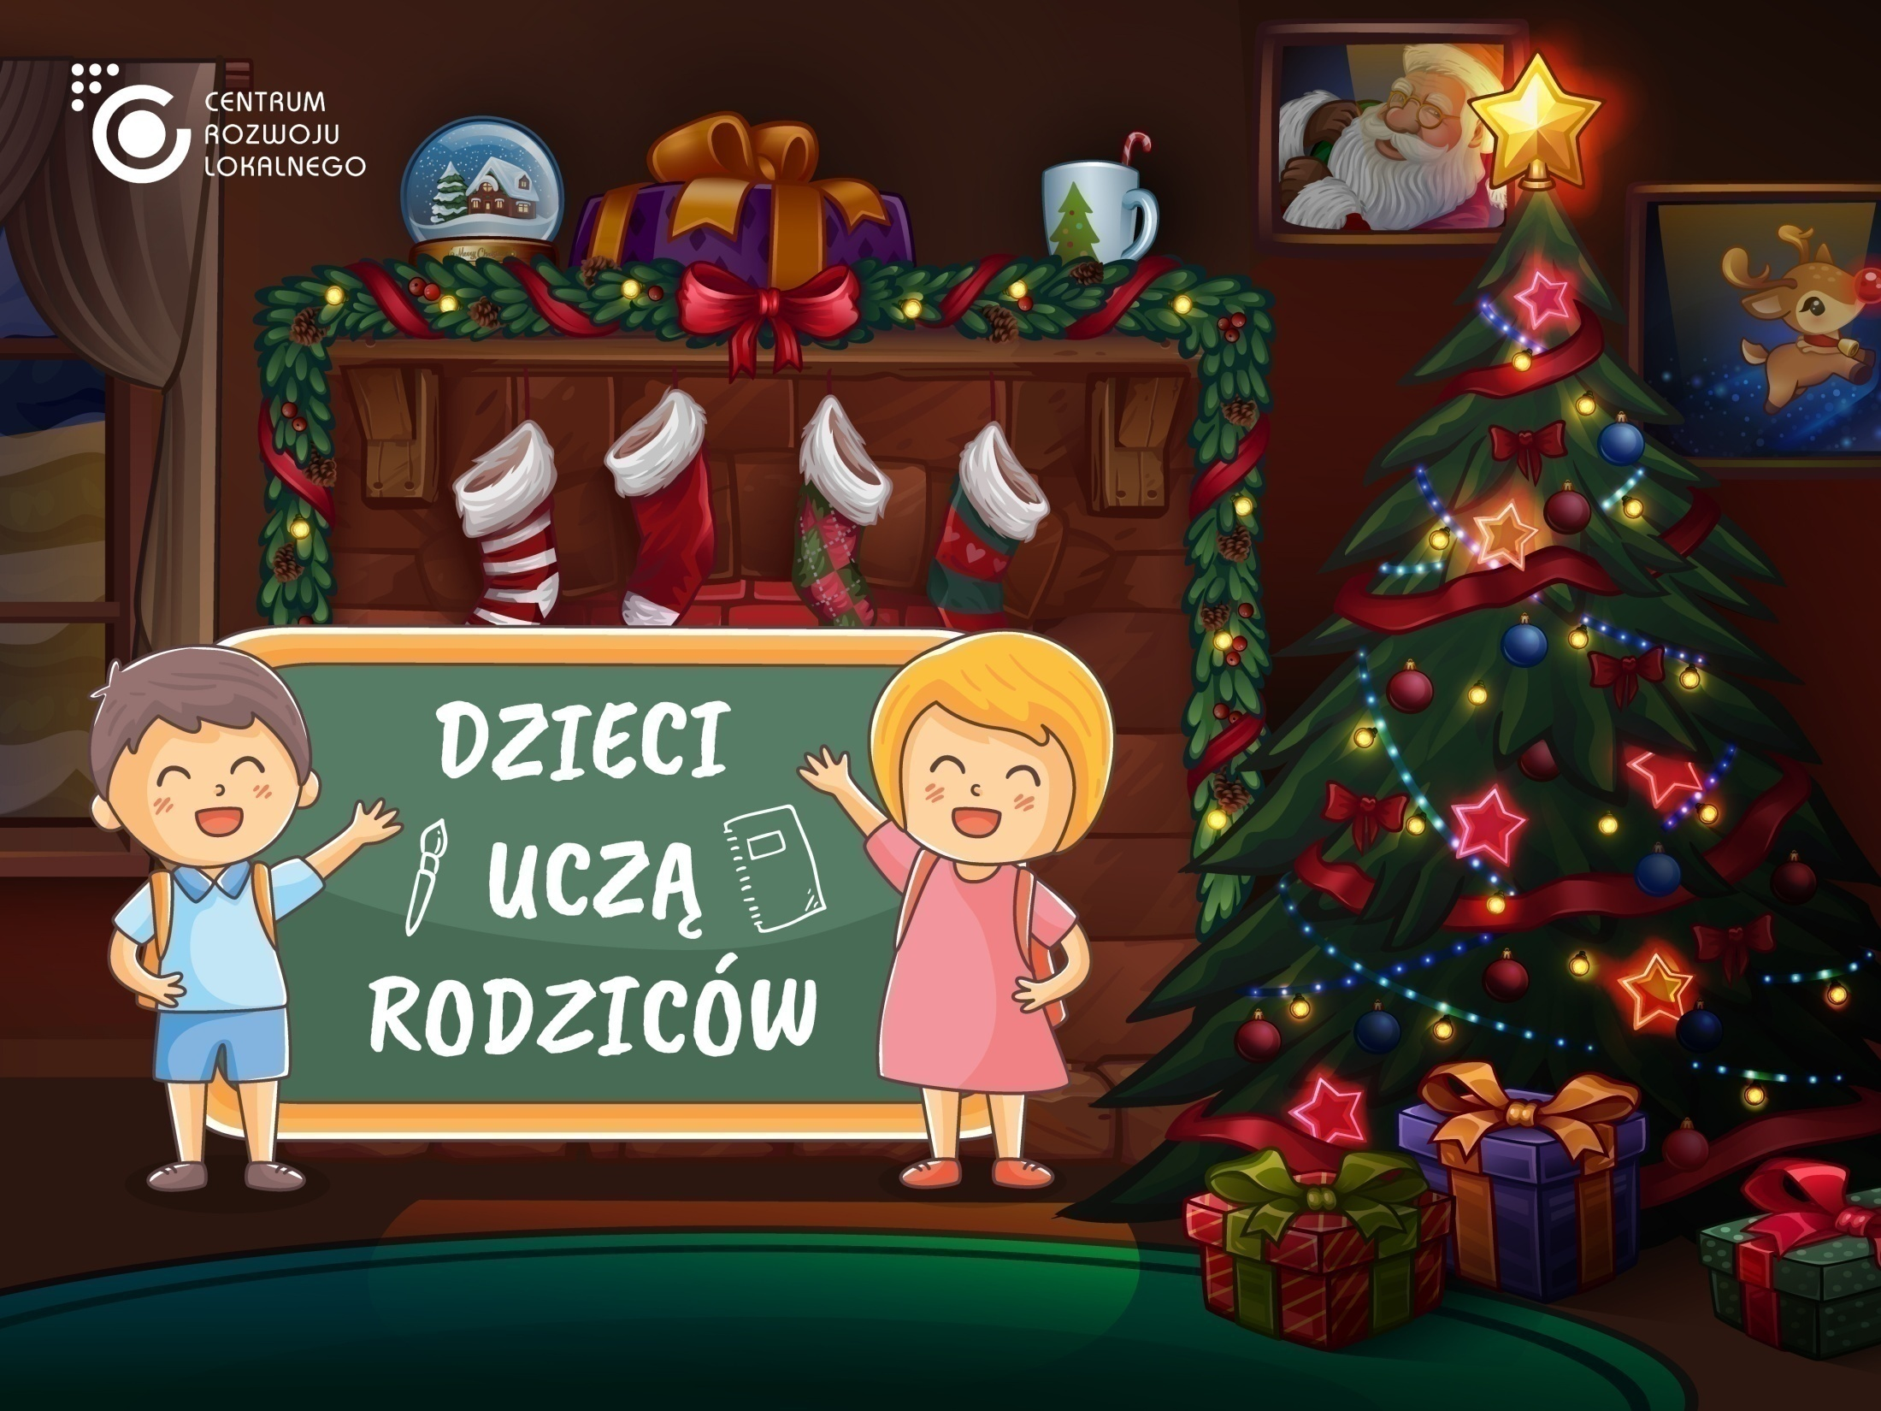

Slide 2

O akcji „Dzieci uczą rodziców”

Slide 3

Centrum Rozwoju Lokalnego

Slide 4





Partnerzy akcji
„Dzieci uczą rodziców”

Slide 5


Slide 6
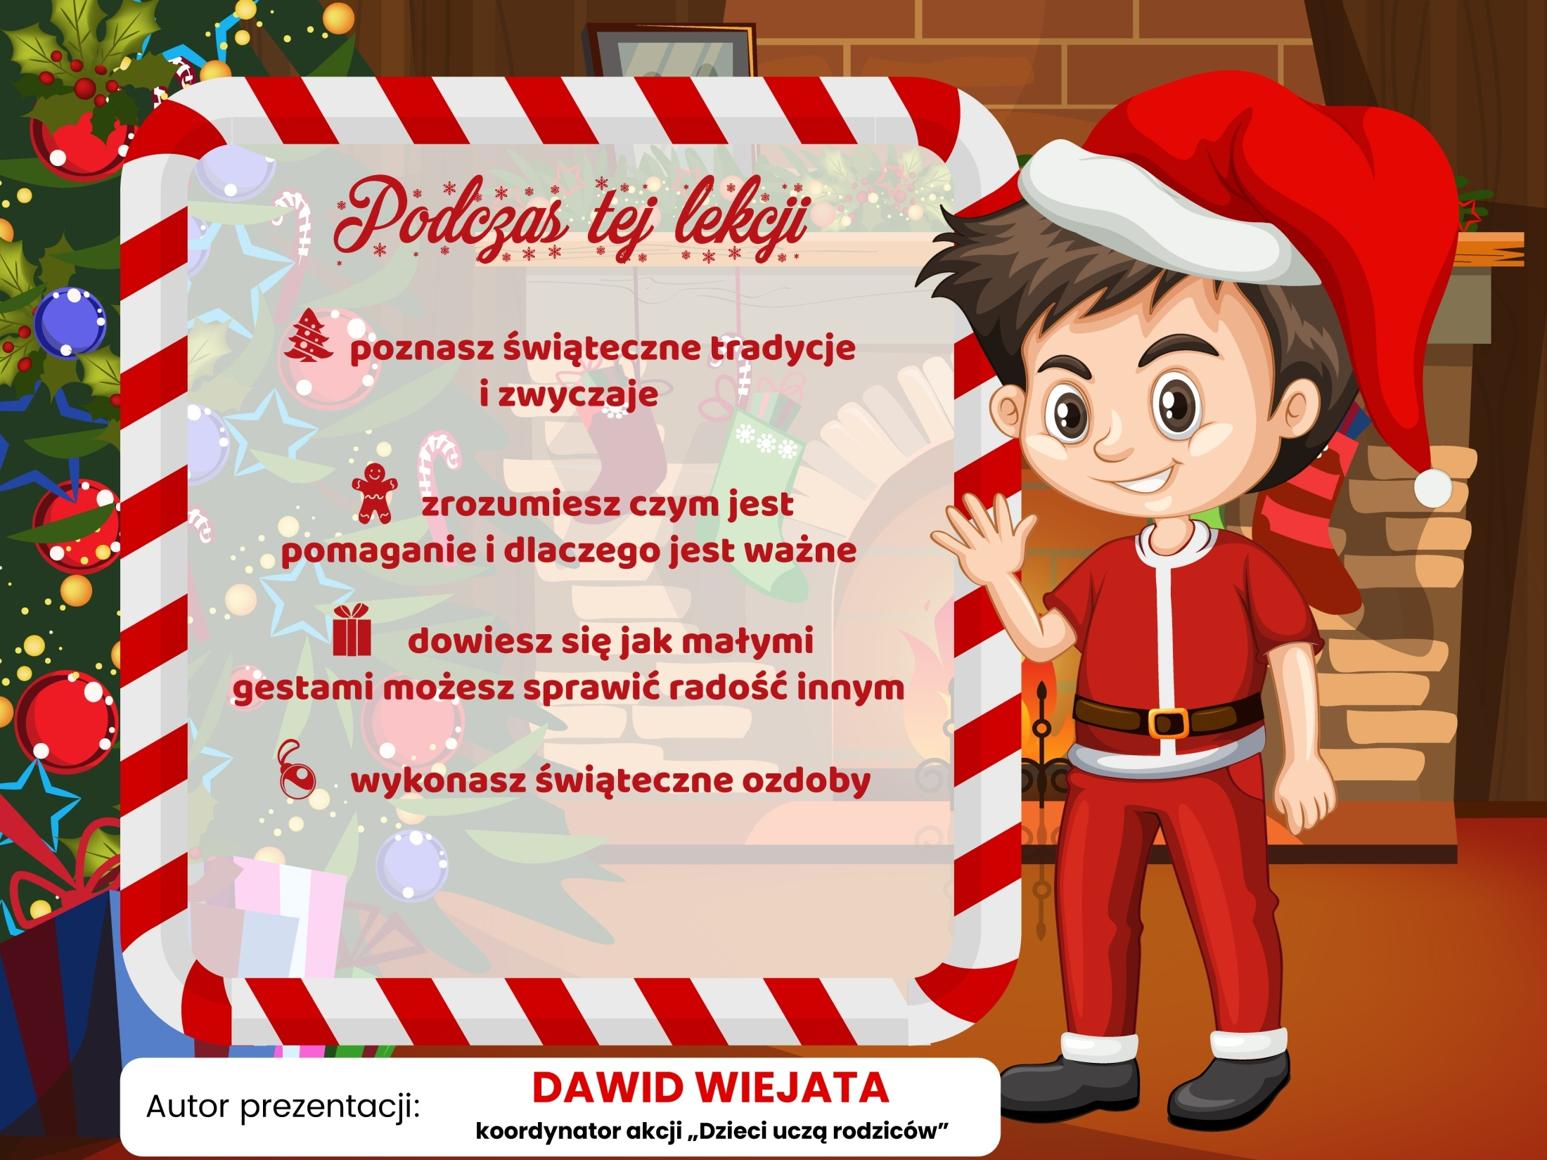

Slide 7
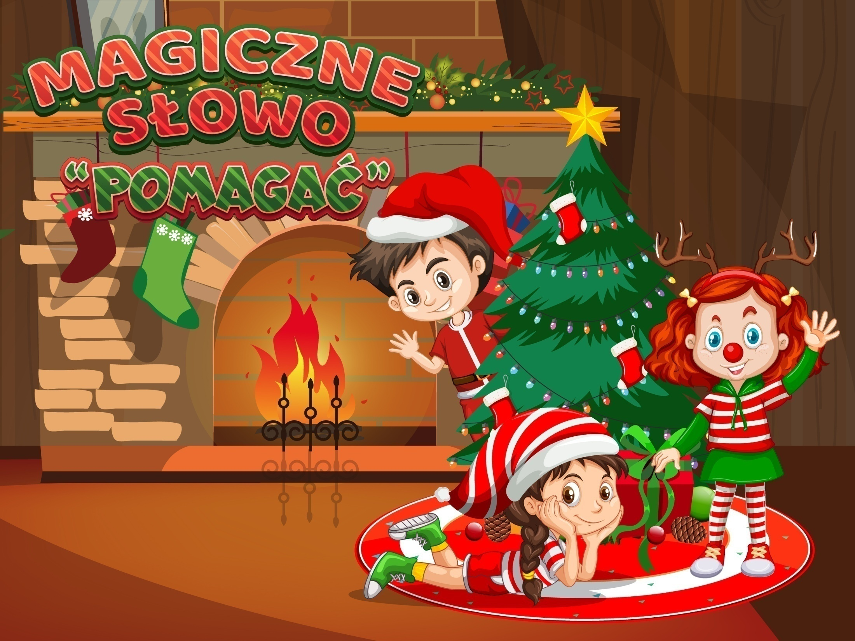

Slide 8
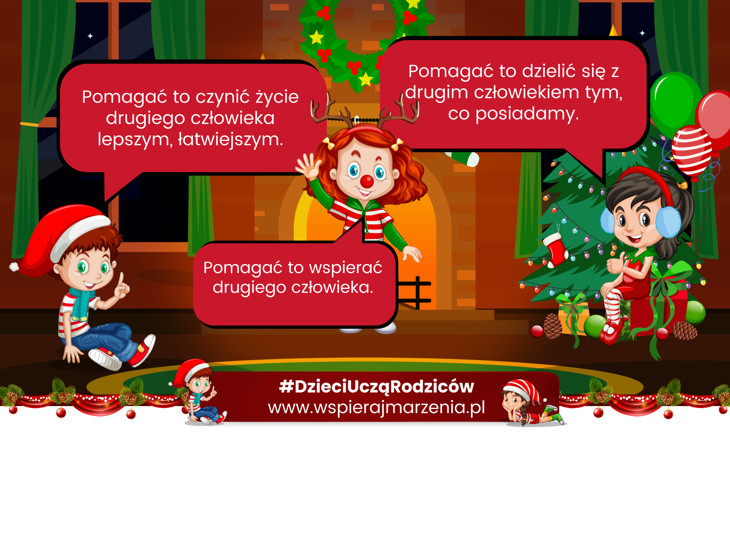
Magiczne słowo „pomagać”

Slide 9
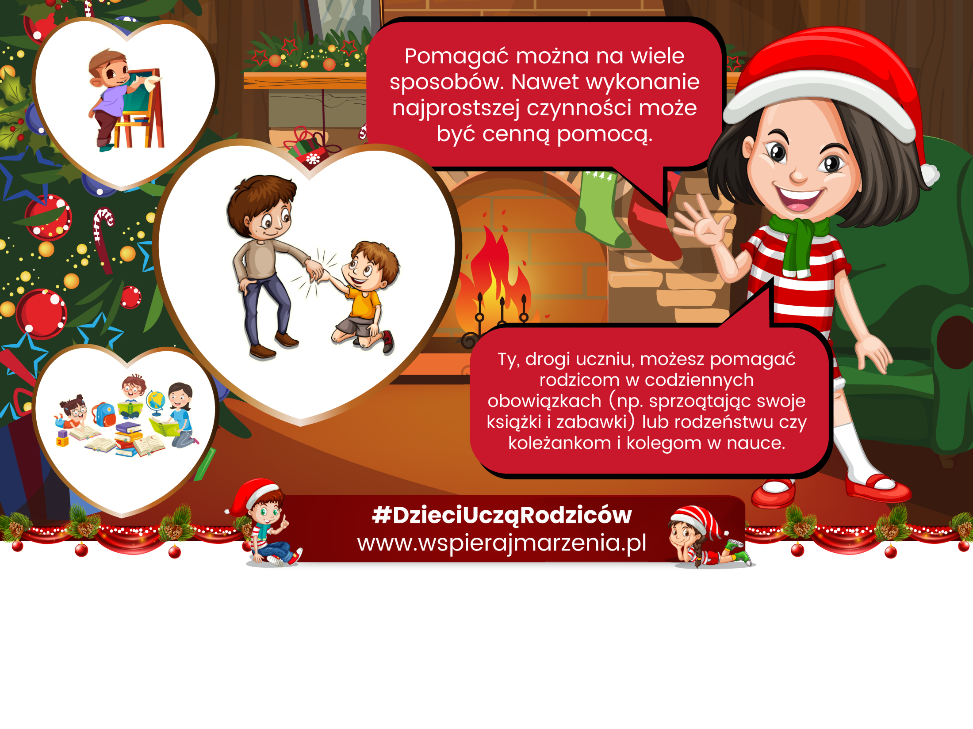
Jak możesz pomagać innym?

Slide 10
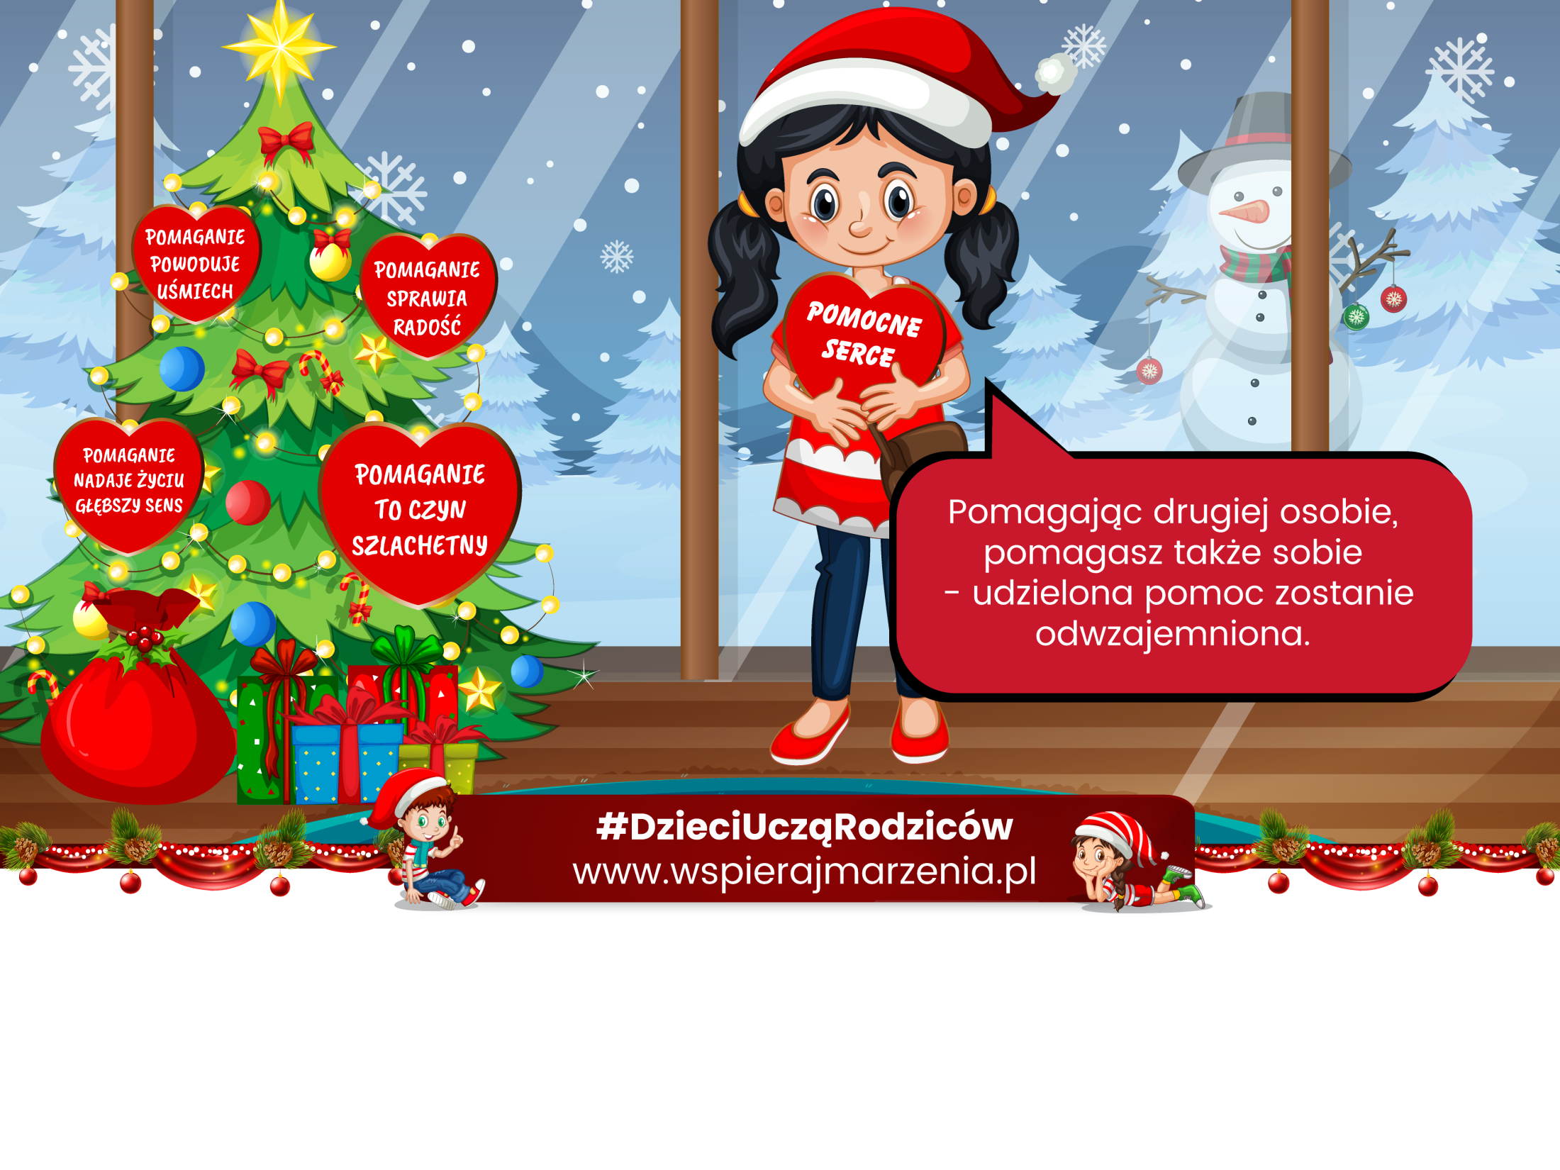
Dlaczego należy pomagać innym?

Slide 11
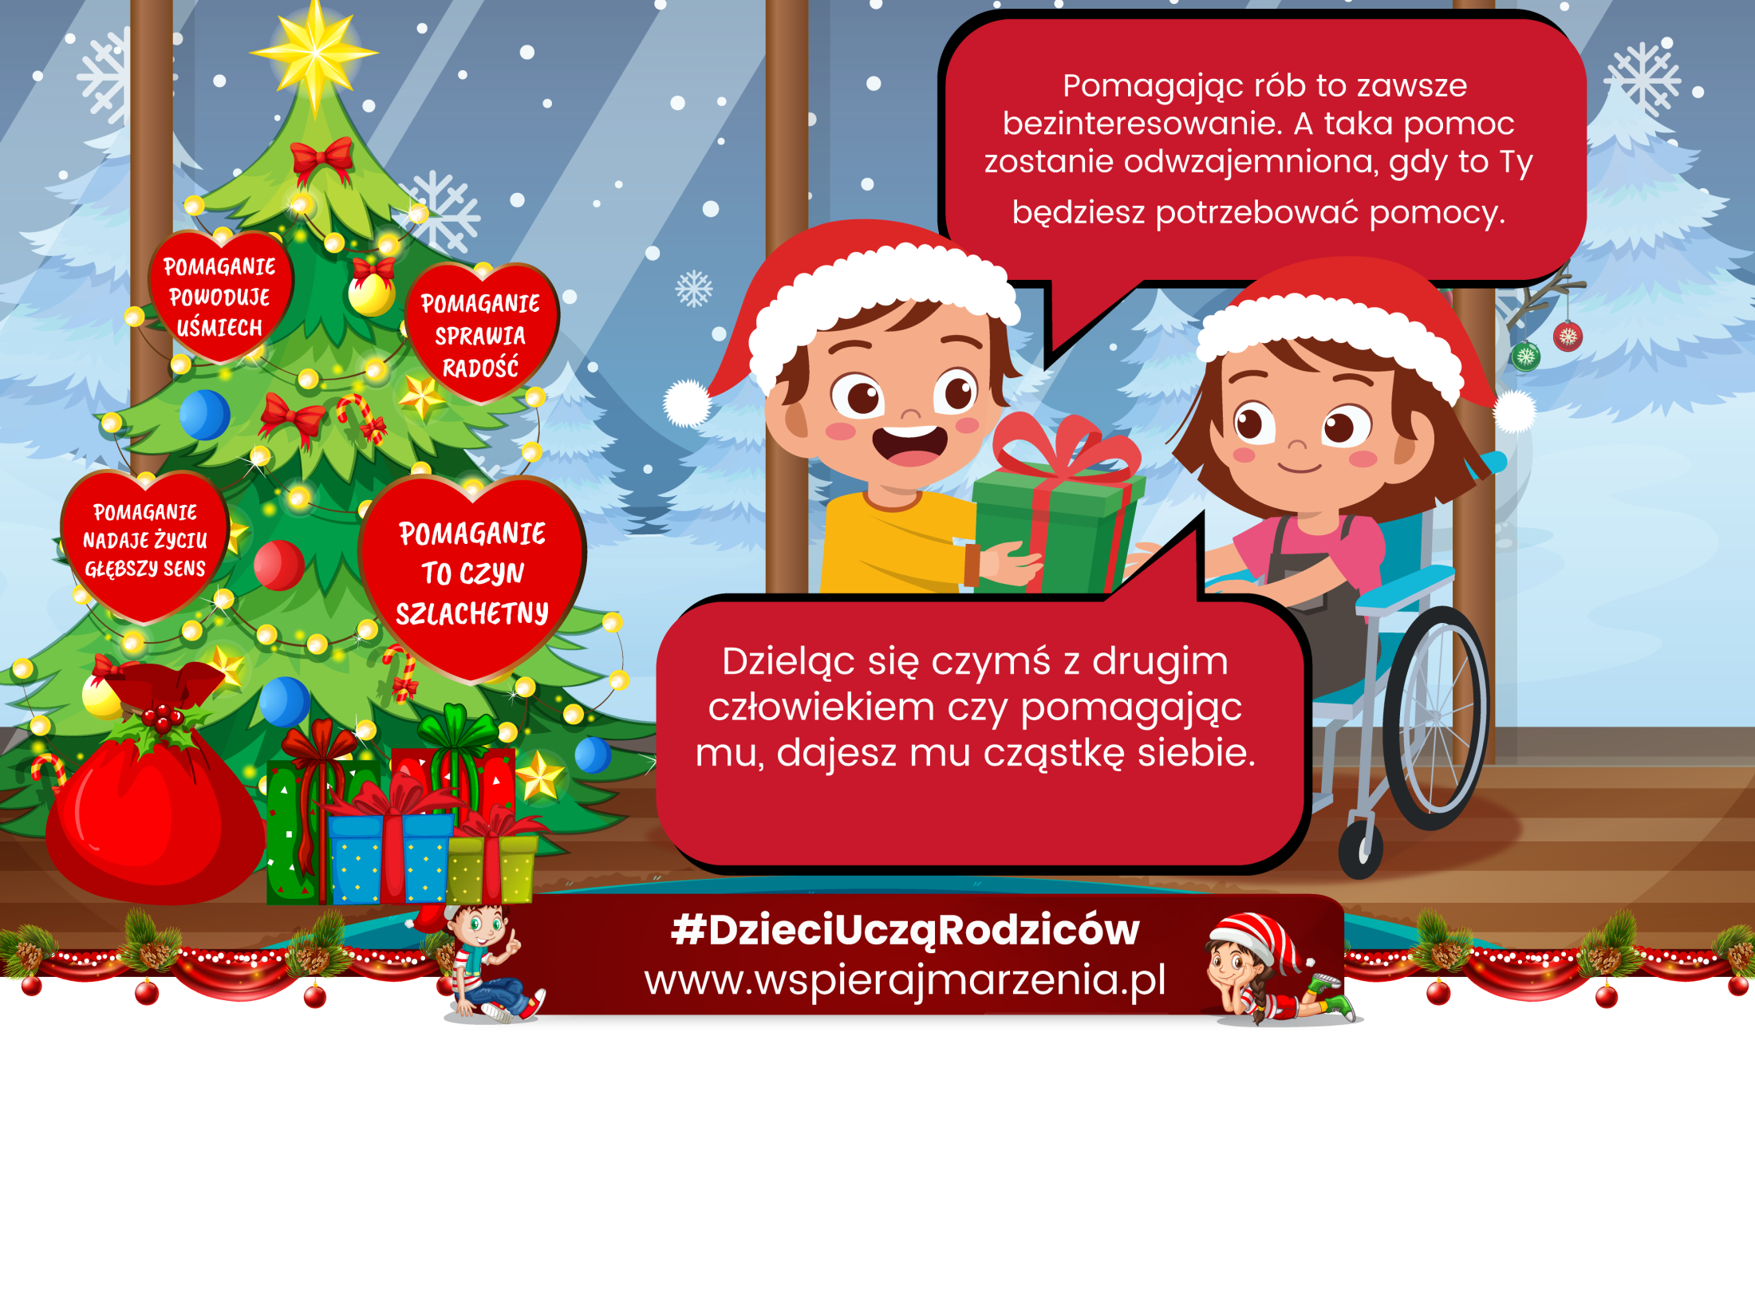
Dziś pomagasz Ty, jutro ktoś pomoże Tobie!

Slide 12
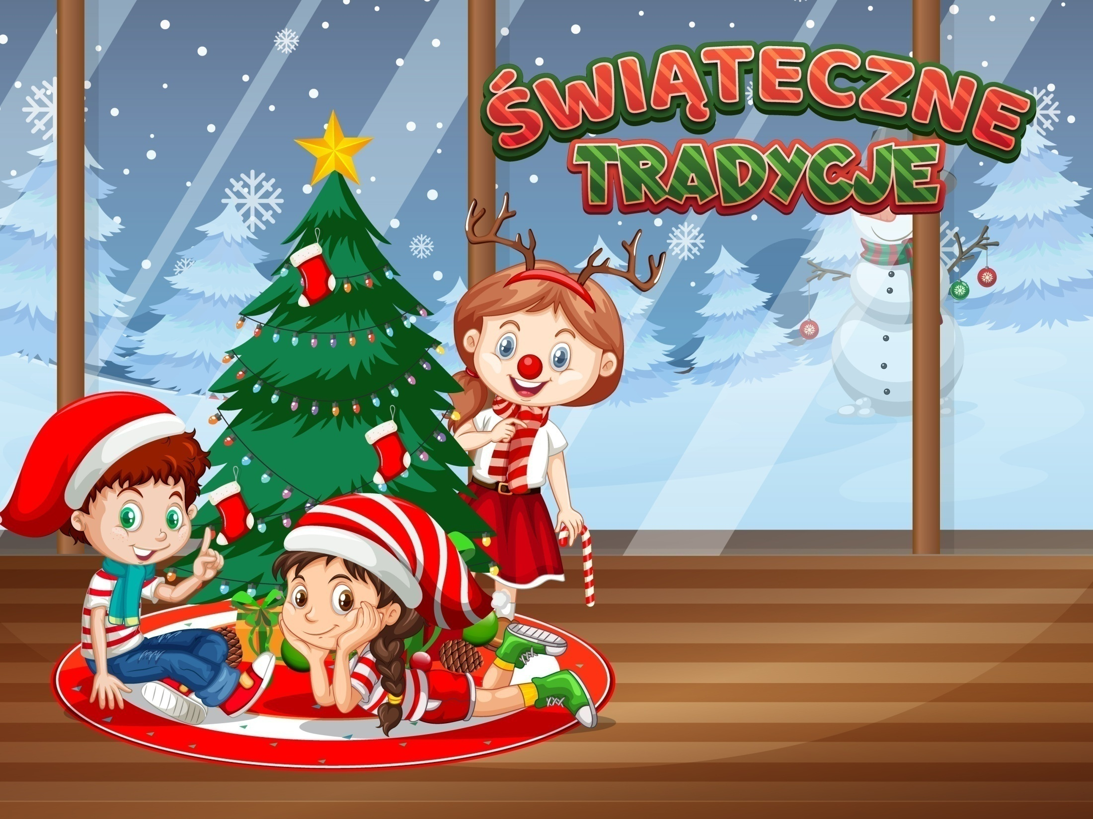

Slide 13

Ubieranie choinki

Slide 14

Śpiewanie kolęd

Slide 15
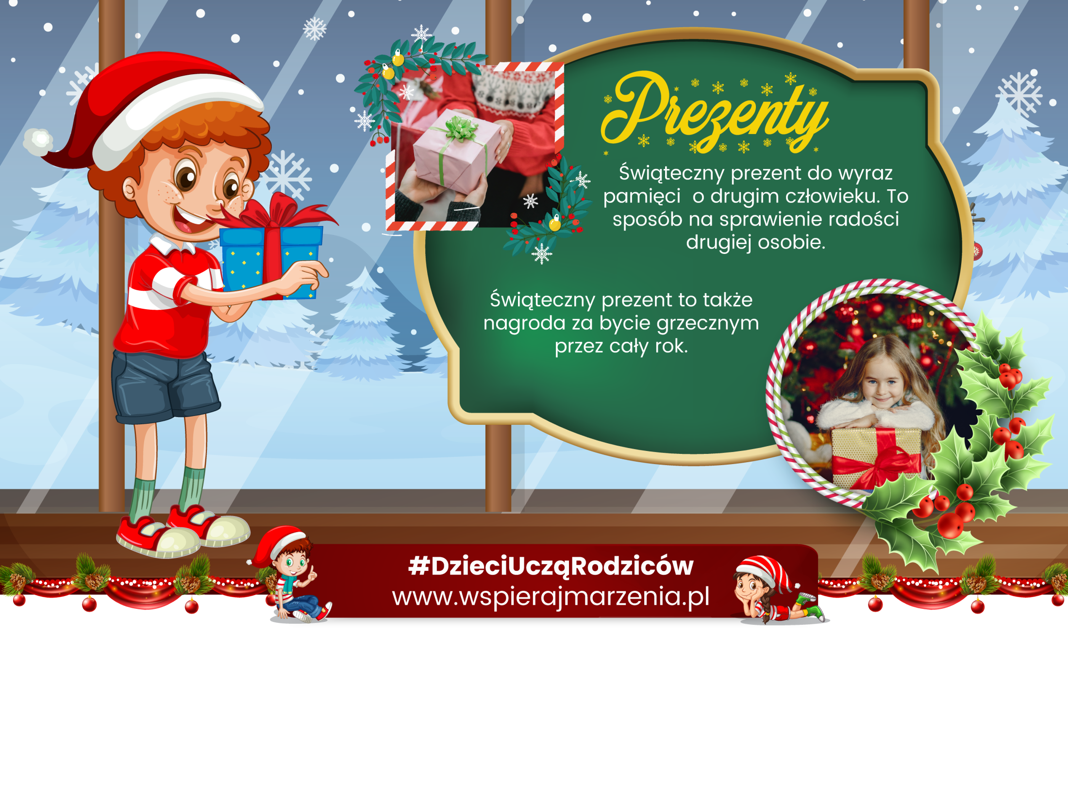
Świąteczne prezenty

Slide 16
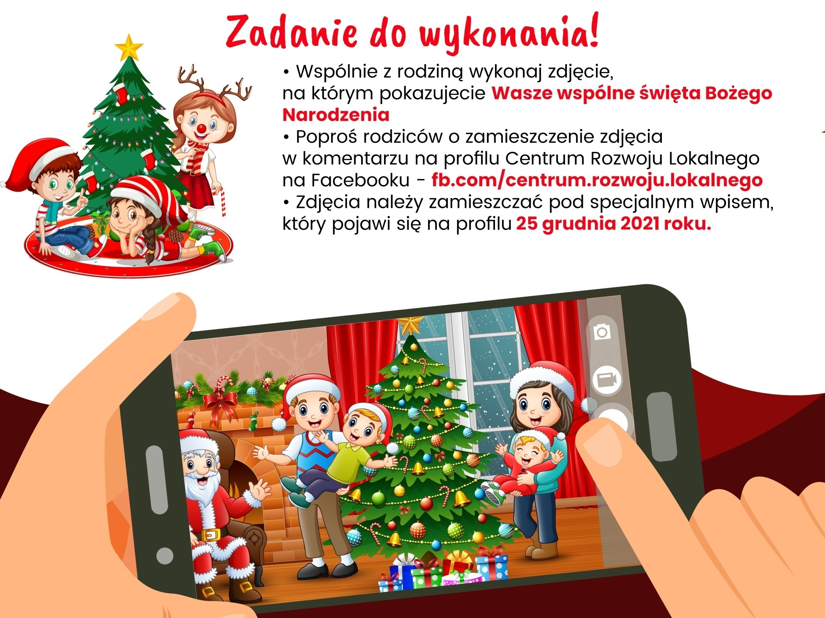

Slide 17


